Slide 1
车主服务
交通服务

Slide 2

个人信息
车辆信息
我的订单
卡包
钱包
财富资产
发票抬头
消息

Slide 3
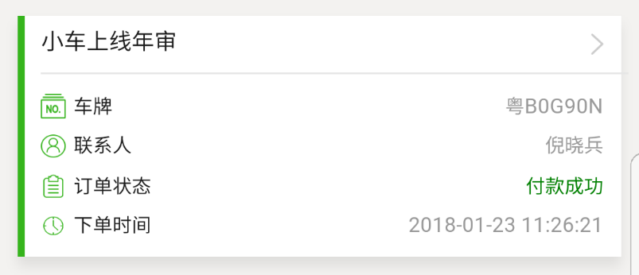
服务订单
电商订单

Slide 4
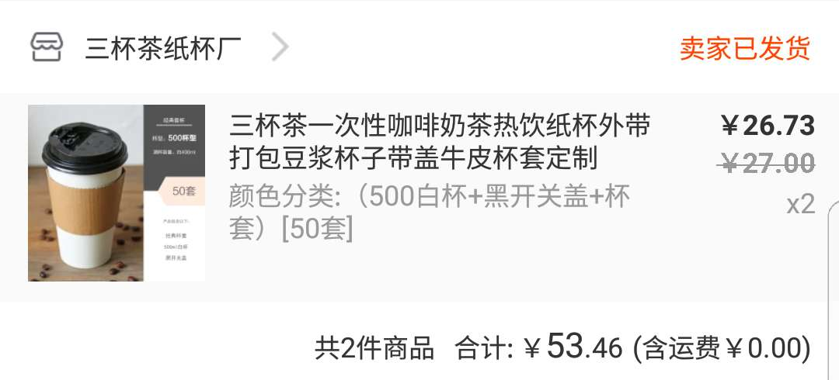
服务订单
电商订单
待支付
待提货
待评价
已付款

